Slide 1
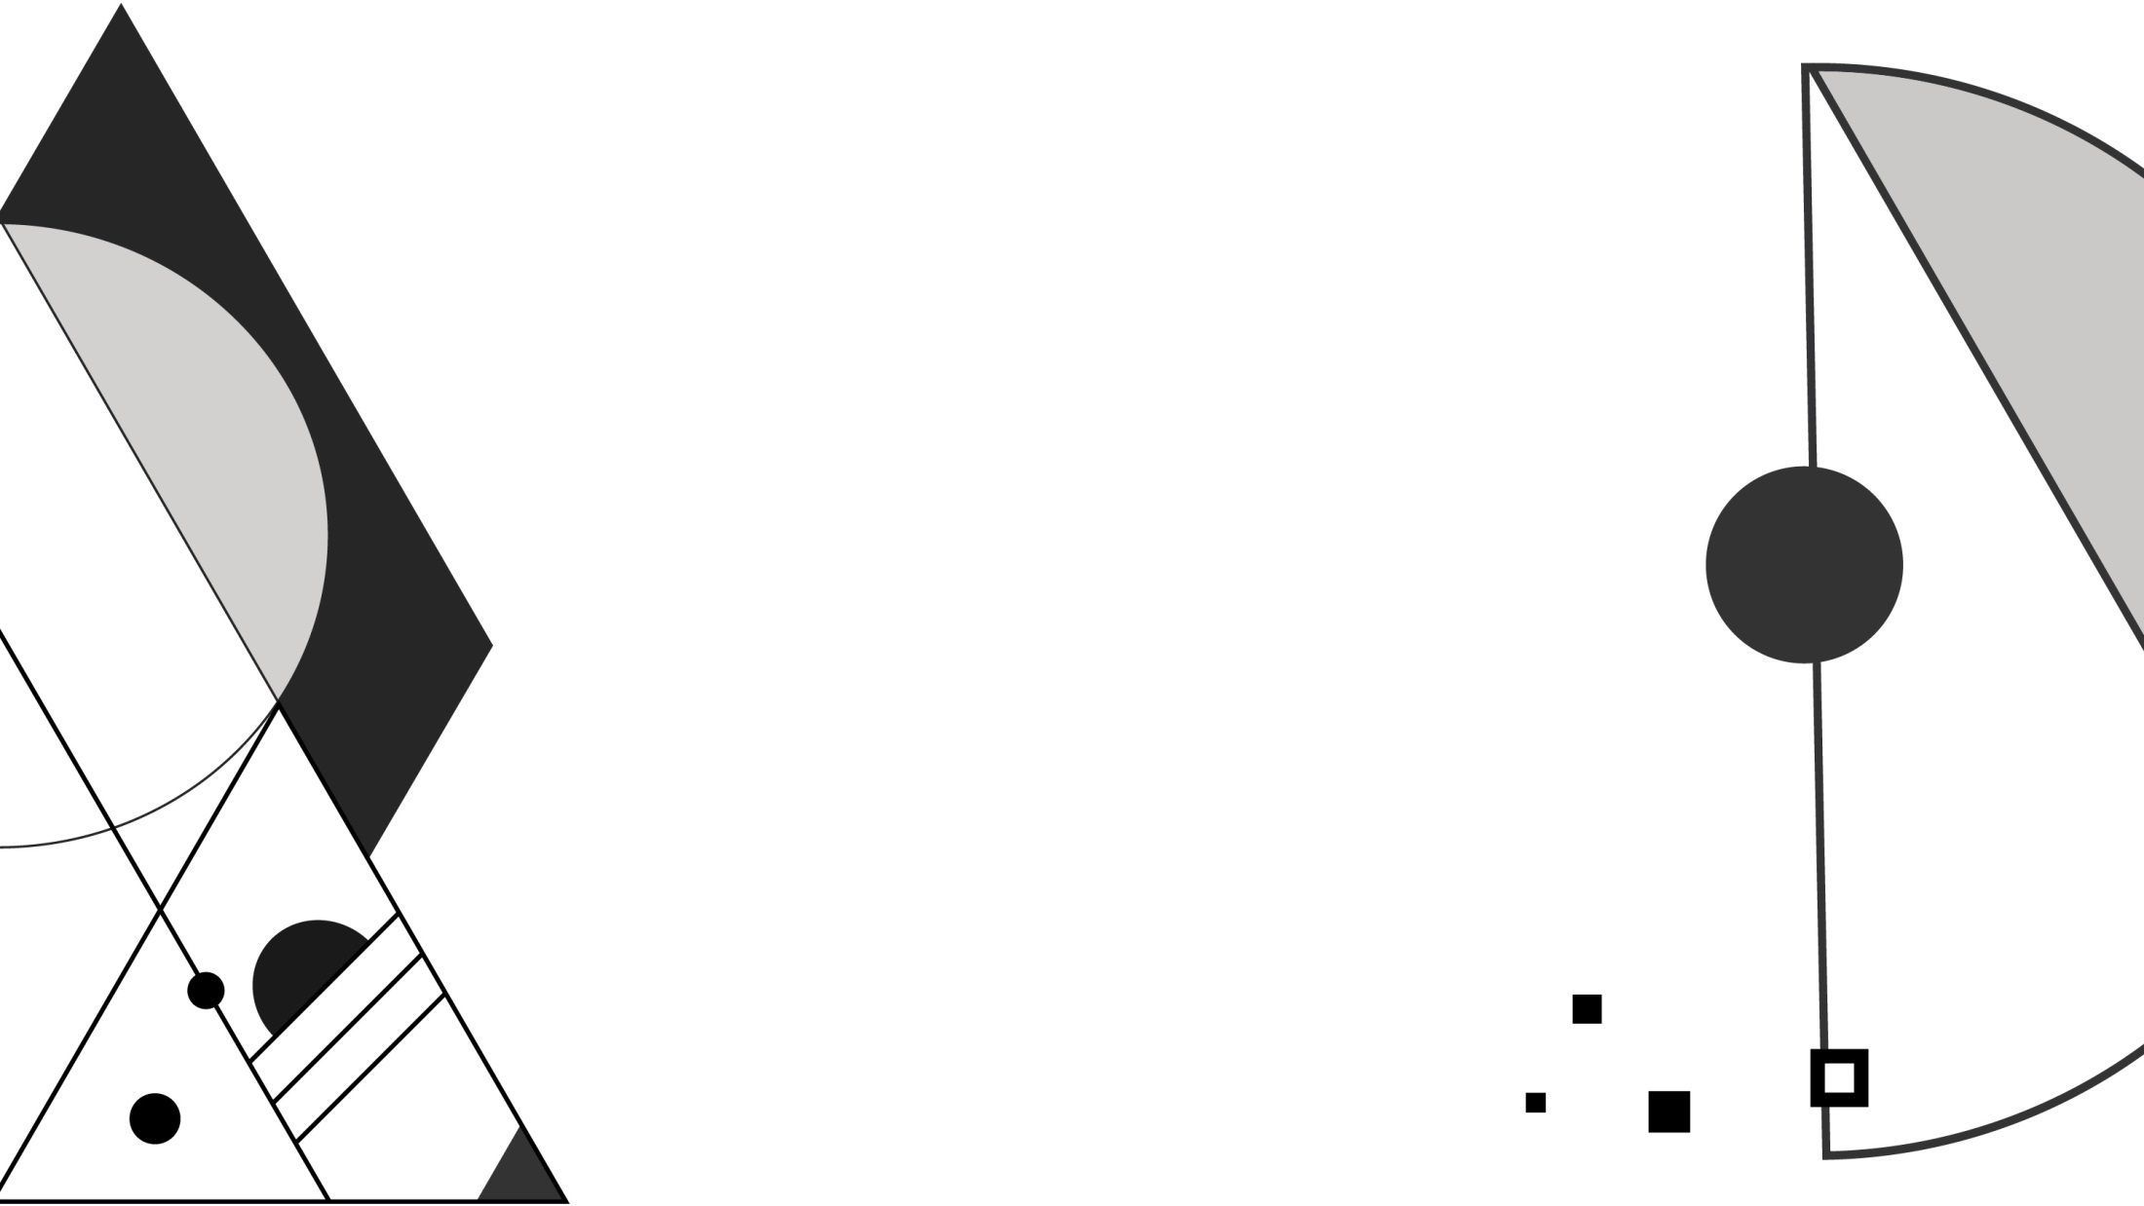






WebGL Lesson 6
Shih-Syun Lin
Yu-Fan Chang 張宇帆
linss@ntou.edu.tw
a2569875@gmail.com
Texture介紹
Texture Filtering
Yen-Yi Chen 陳彥沂
cloudya07@email.ntou.edu.tw

Slide 2
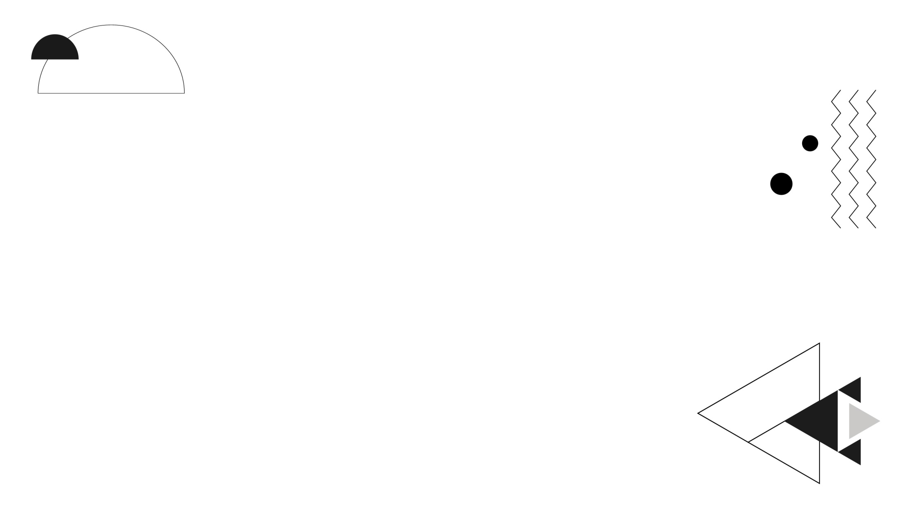
Outline
壹、Texture介紹
一、Texture簡介
二、Texture使用方法
三、 Mapping相關function
貳、Texture Filtering
一、Texture Filtering簡介
二、處理失真
三、相關function

Slide 3
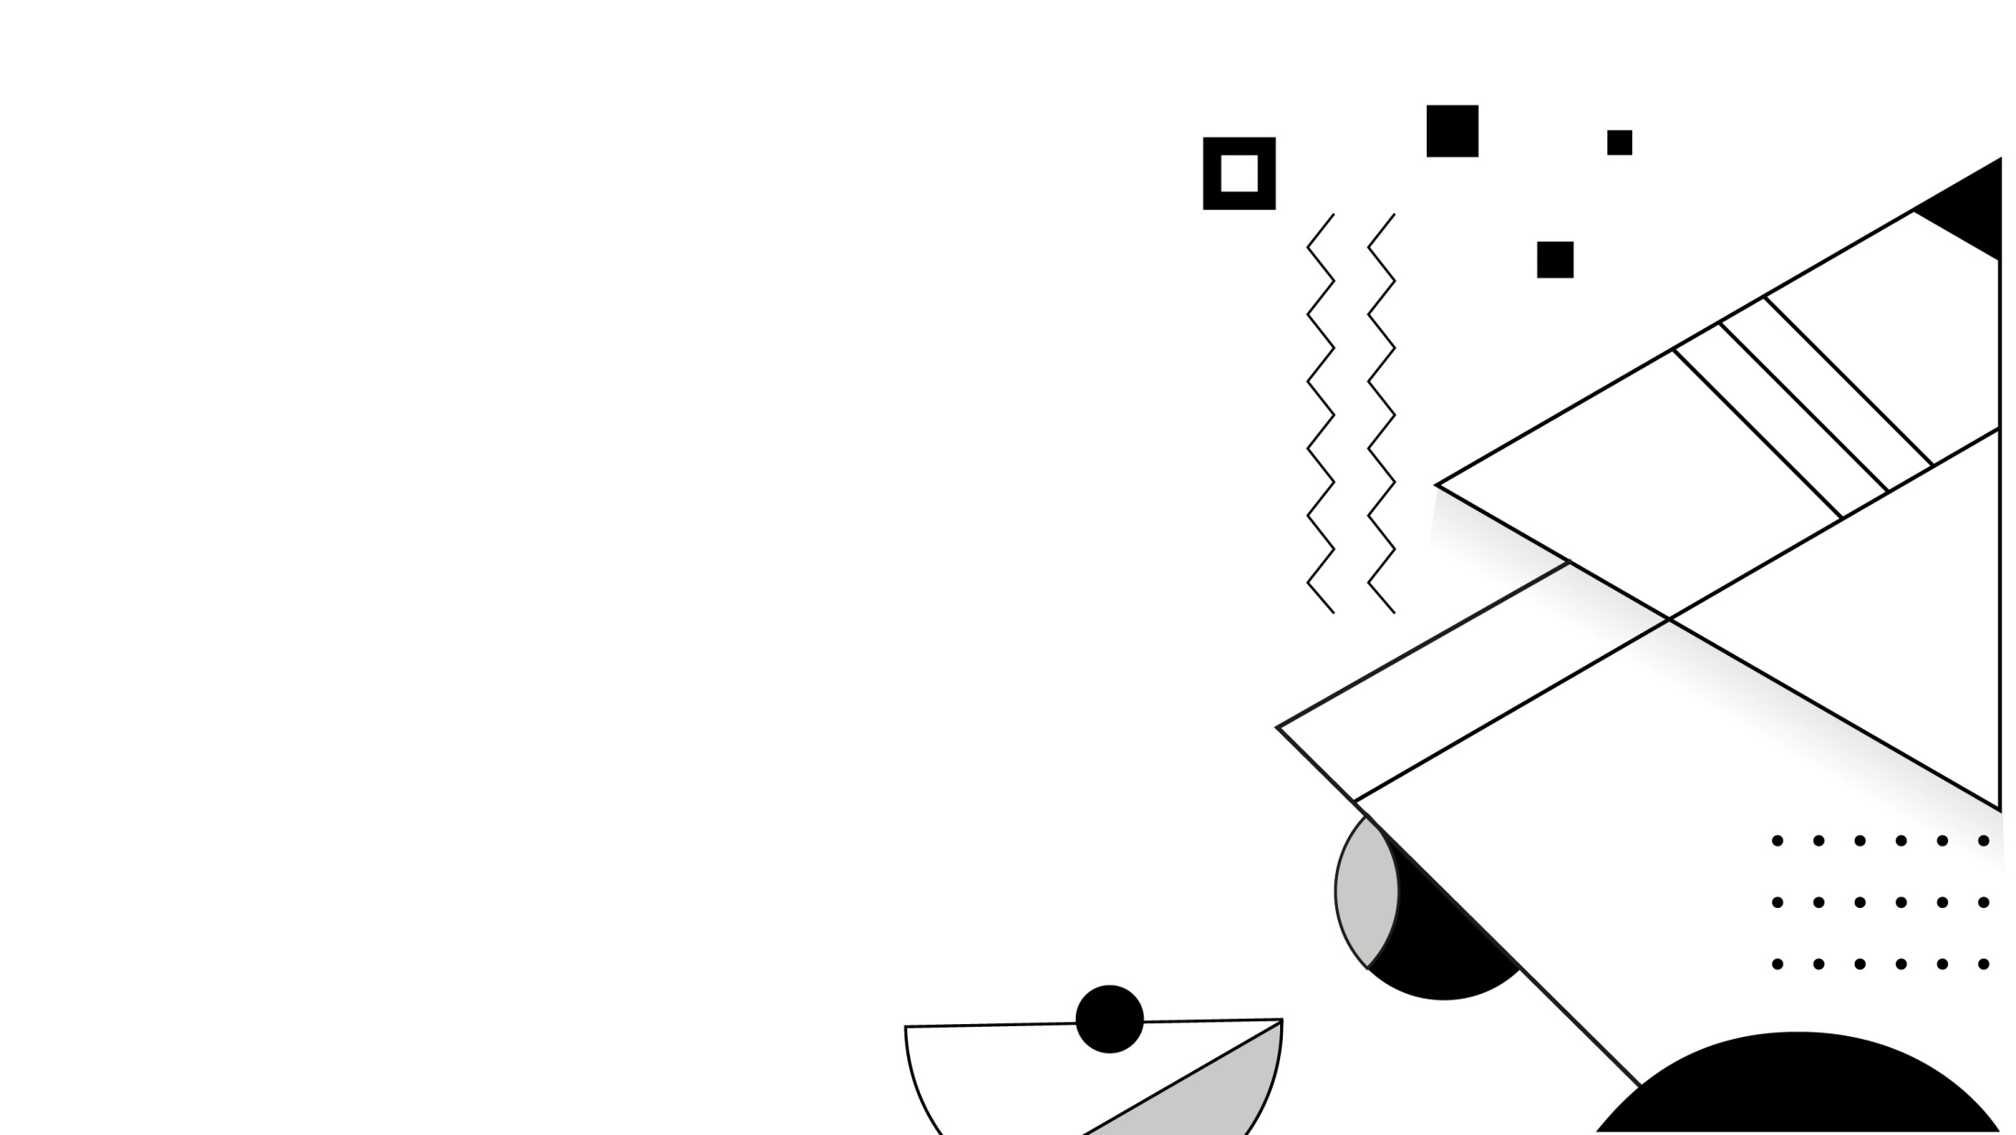
壹、Texture介紹
一、Texture簡介
二、Texture使用方法
三、Mapping相關function
前幾次課程都是將物體塗上單一顏色或漸層色彩
這次要教同學如何塗上其他圖片的顏色

Slide 4
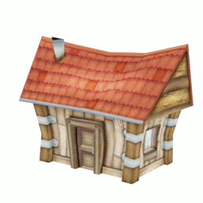
一、Texture簡介
（一）什麼是Texture?
Texture是物體表面的特徵
在電腦圖學使用上泛指一系列經過取樣(sampling)的多維陣列之資料
※ 取樣資料難免會有Under-sampling問題。
（二）Texture的元素
Texture每個元素稱為一個 Texel
可能是一個數值Normalize過的浮點數、或是顏色值，也可能不同色彩空間(Ex: RGB、HSV、CMYK、RGBA…etc.)
（三）Texture的用途
不同維度的Texture有不同用途
※例如
一維Texture 可能是一個單純的取樣函數（用對數表解釋）
二維Texture 可能是張圖片、紋理、材質
三維Texture 可能是一個動畫、模型、斷層掃描

Slide 5
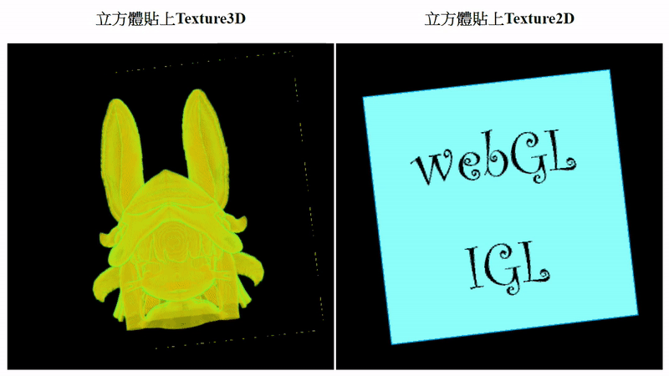


一、Texture簡介
Texture範例
下圖是兩個相等的立方體
但貼上不同維度的Texture
3D Texture Map
2D Texture Map
3D Texture Rendering
2D Texture Rendering
▲原始的Texture資料
▲ Texture經過Shader貼到Surface上的效果

Slide 6
一、Texture簡介
(四) 貼上Texture的方式－Texture Mapping
※ 本課程所講述的Texture皆以二維Texture (2D Texture)為主，
其他維度的不在本課程範圍內。
雖然會附上三維Texture的範例，但不會加以講解。
1D Texture可以很容易地用2D Texture類推出來，但三維或三維以上的就比較困難，有專門的領域在研究。
1. 什麼是Texture Mapping?
Texture Mapping是將物體表面的細節、表面圖案、紋理及顏色等資訊呈現在三維物體模型的方法。

Slide 7
一、Texture簡介
(四) 貼上Texture的方式－Texture Mapping
2. Texture Mapping的步驟
(1)將Image讀入，並取樣成Texture Map
(2)設定Texture參數並將Texture Map送到顯卡記憶體 的 Texture Buffer中
(3)指定要貼的物體上每個頂點的Texture coordinate
(4)在Shader撰寫Texture著色到表面的方式 (Texel 著色到 Pixel)
在仔細講解如何用code寫出Texture Mapping前，先講如何使用Texture

Slide 8
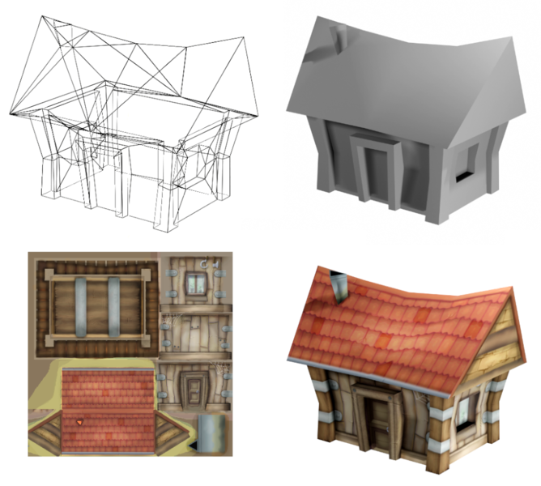
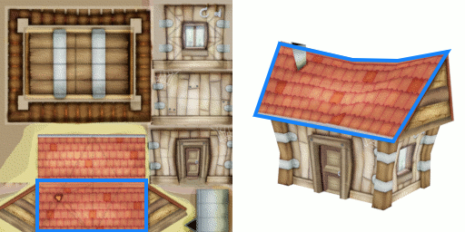
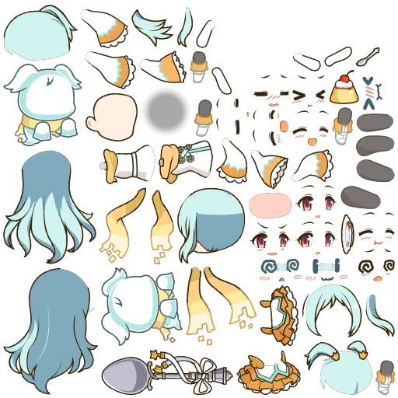

二、Texture使用方法
(一) Texture Coordinate
1. 什麼是Texture Coordinate?
Texture Coordinate是一個坐標系
定義了一張圖片（或圖片的一部分）
如何被映射到幾何圖形上

Slide 9
二、Texture使用方法
(一) Texture Coordinate
2. Texture Coordinate的設定
(1) Sampler 2D
Texture Coordinate : (s, t)
例如：取得原圖黃色區域， Texture Coordinate 怎麼取?
40, 30
12/40, 20/30
= 0.3, 0.666
24/40, 20/30
= 0.6, 0.66
12,20
24, 20
Texture Coordinate
12,10
24,10
0,0
40,0
原圖
12/40, 10/30
= 0.3, 0.333
24/40, 10/30
= 0.6, 0.333
可取出黃色區域的Texture Coordinate

Slide 10
二、Texture使用方法
(一) Texture Coordinate
2. Texture Coordinate的設定
(2) Sampler Cube
Sampler Cube 的 Texture Coordinate 活用範例
Texture Coordinate : (s, t, p) (向量)
例：取得原圖黃色區域， Texture Coordinate 怎麼取?
-32, +32, +32
+32, +32, +32
64,64
-16, +16, +32
+4, +16, +32
16,48
36, 48
-16, 0, +32
+4, 0, +32
16,32
36,32
-32, -32, +32
+32, -32, +32
立方體質心
0, 0, 0
0,0
64,0
想像立方體質心是原點
頂面圖
換成單位向量
0.408, 0.408, 0.816
0.111, 0.444, 0.888
Texture Coordinate
原圖是六張圖
0.447, 0.0, 0.894
0.124, 0.0, 0.992

Slide 11

二、Texture使用方法
(一) Texture Coordinate
Texture coordinate表示方法：(s, t, p, q) 基本數值範圍在0到1之間，可以看作是一個比例
120 px
計算方式為以該比例對應原圖座標
例如(s, t) = (0.5, 0.5)意味著圖像的中心點
數值不在[0,1]範圍內的話則依不同模式會有不同算法
例如 ”重複模式” 會取其小數部分
如 4.7 則會去找圖像相對 0.7 的位置
(120, 100)
(60, 50)
100 px
(0, 0)

Slide 12
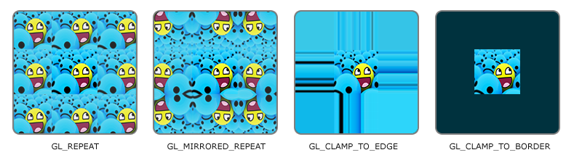
二、Texture使用方法
(二) Texture wrapping
Texture coordinate的坐標值通常在0與1之間，但如果值超過怎麼辦？
小結：
texture coordinate是一種坐標系
texture sampling是對照texture coordinate從texture map中取出值的方法
texture wrapping是texture coordinate座標值超出範圍的處理方法

Slide 13
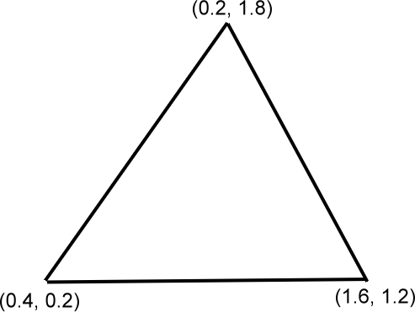
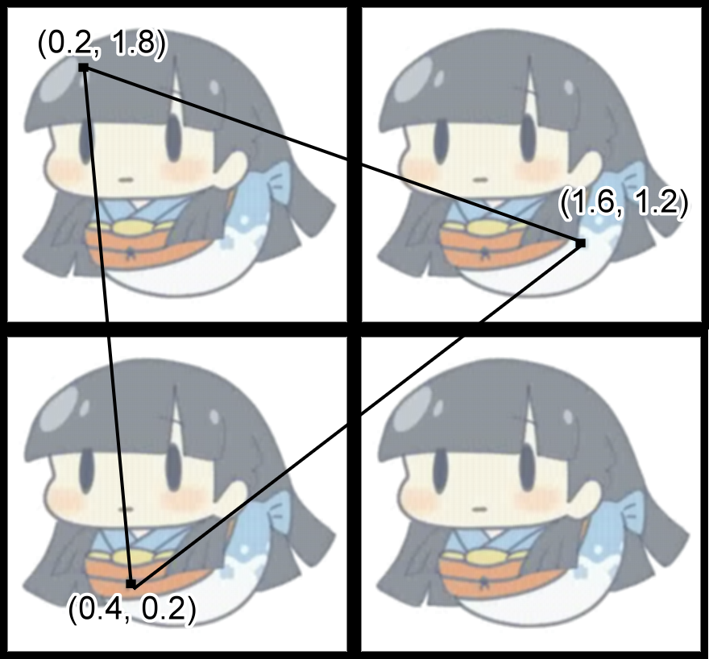
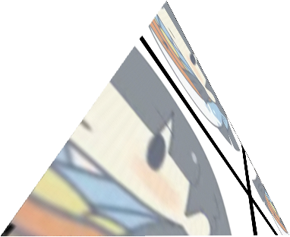

二、Texture使用方法
(三)texture sampling
然後會根據 s, t… 去查出對應原圖的材質像素 (Texel)
Assign到螢幕像素上 (Pixel)
Texel轉換成Pixel，會經由GL流程 (渲染、內插…etc.)
(s, t) =
(s, t) =
原圖

Slide 14
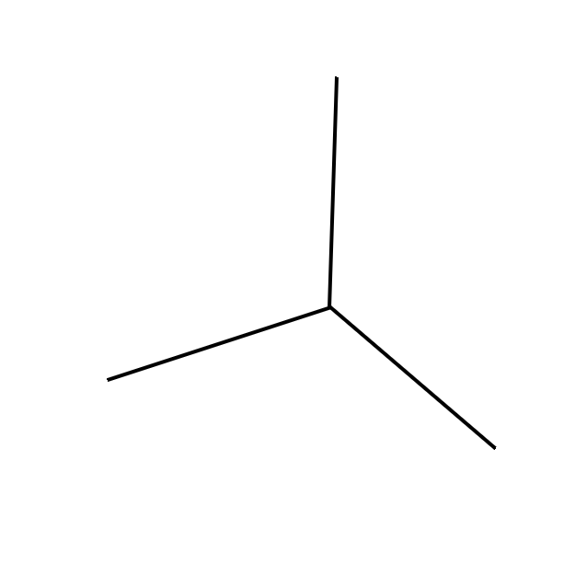
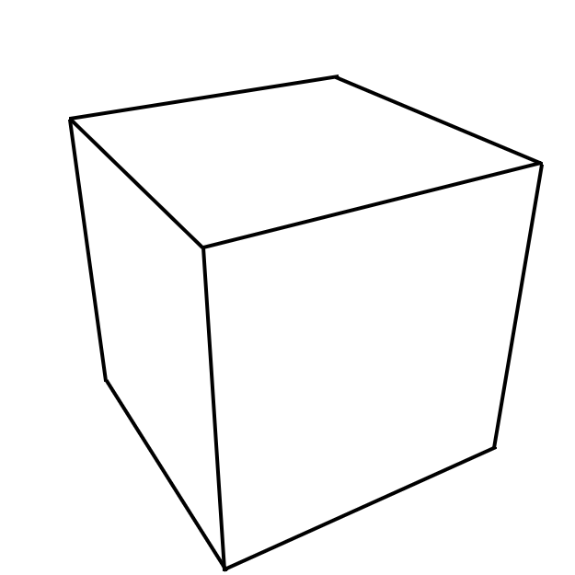
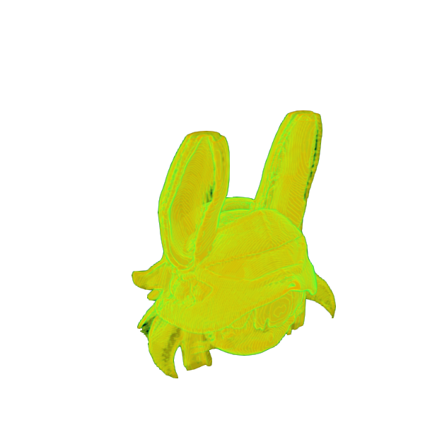
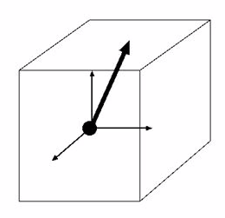
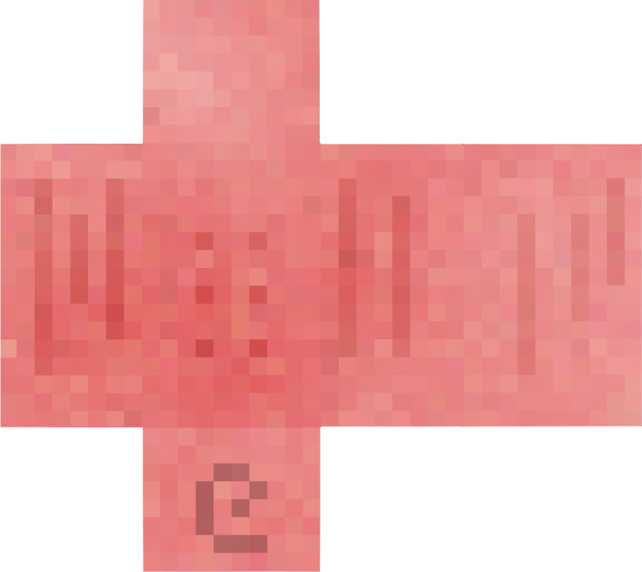
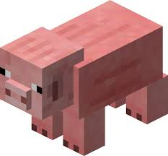
二、Texture使用方法
(四)三種不同的取樣模式
Texture sampler 2D (s, t, 0, 1)
Texture sampler 3D (s, t, p, 1)
以上代表的皆是一個點座標 (齊次座標為1)
如果是一個向量呢? (s, t, p, 0)
Texture sampler Cube (s, t, p, 0)
這也一個texture 2D，但包含六個面
其代表將向量放到立方體中間會後，指到表面上的Texel
t
p
t
s
s
top
left
front
right
back
bottom

Slide 15
二、Texture使用方法
(五)取樣過程的pipeline
Texture Coordinate System
(s, t, p, q)
Texture Map Sampling Coordinate System
(x_{s}, y_{s}, z_{s}, w_{s})
Texture Image Coordinate System
(x, y, z, w)
浮點數座標
整數座標
Texture Image Color
(r, g, b, a)
Pixel
(r, g, b, a)
Texel
(r, g, b, a)

Slide 16
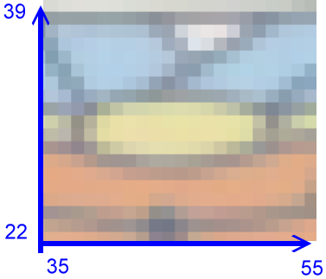


二、Texture使用方法
(五)取樣過程的pipeline
Texture Coordinate System
(s, t, p, q)
Texture Map Sampling Coordinate System
(x_{s}, y_{s}, z_{s}, w_{s})
Texture Image Coordinate System
(x, y, z, w)
Texture Image Color
(r, g, b, a)
(0.335, 0.285)
(40.2, 28.5)
(40, 28)
29
Texture Coordinate
(41, 28)
(40, 29)
Pixel的Texture Coordinate
(41, 29)
28
線性內插
40
41
Texture Image Coordinate
頂點的Texture Coordinate
雙線性內插
29
Pixel
(r, g, b, a)
Texel
(r, g, b, a)
Pixel
打光、Materials
….etc.
Texel
28
40
41

Slide 17
三、Mapping相關function
(一) 複習：Texture Mapping
1. 什麼是Texture Mapping?
Texture Mapping是將物體表面的細節、表面圖案、紋理及顏色等資訊呈現在三維物體模型的方法。
2. Texture Mapping的步驟
(1)將Image讀入，並取樣成Texture Map
(2)設定Texture參數並將Texture Map送到顯卡記憶體 的 Texture Buffer中
(3)指定每個頂點的Texture coordinate
(4)在Shader撰寫Texture著色到表面的方式 (Texel 著色到 Pixel)

Slide 18
三、Mapping相關function
(二) 在webGLStart()中新增函式
function webGLStart() {
var canvas = document.getElementById("lesson05-canvas");
initGL(canvas);
initShaders();
initBuffers();
initTexture();
gl.clearColor(0.0, 0.0, 0.0, 1.0);
gl.enable(gl.DEPTH_TEST);
tick();
}
在webGLStart()新增一個initTexture()的函式

Slide 19
三、Mapping相關function
(三)建立Texture Map
在WebGL中使用Texture可以分成五個步驟
Step 1.在GPU Memory中分配儲存Texture Map的空間
gl.createTexture()
Step 2.等待圖片載入
image.onload()、image.src、載入完後記得gl.bindTexture後再送入GPU Memory
Step 3.定義如何存入GPU Memory
gl.PixelStorei(gl.UNPACK_xxx, xxx)
Step 4.Image Data 送入Texture Buffer
gl.texImage2D
Step 5.設定Texture參數，ex:縮放方式、filtering method
gl.texParameteri

Slide 20
三、Mapping相關function
(三)建立Texture Map
Step 1 :在GPU Memory中分配儲存Texture Map的空間
先宣告一個全域函數iglTexture來儲存Texture 。
gl.createTextures() 會產生一個Texture Buffer的id，後面要使用此Texture Buffer僅要將此Texture id 做 Bind一下即可。
var iglTexture; //建立全域變數來儲存紋理
function initTexture() {
iglTexture = gl.createTexture(); //建立紋理物件並傳送給iglTexture
iglTexture.image = new Image();
iglTexture.image.onload = function () { //回呼函式(callback function) handleLoadedTexture(iglTexture)
}
iglTexture.image.src = "igl.gif";
}

Slide 21
三、Mapping相關function
(三)建立Texture Map
Step 2 : 等待圖片載入
在WebGL中，要將Texture Map送進顯卡端只能夠過圖像物件，不能直接使用array。
因此需要建立一個影像物件，並把影像物件放到此Texture id (在Javascript中是一個Object) 的新定義的屬性 “image” 中。
將這個實際的影像載入影像物件，但在這之前我們加入個callback function ， 它會等影像完全載入後才呼叫執行。
最後設定影像的 src 屬性，程式碼將會立即回傳影像，且背景執行緒 (background thread) 會從網站載入此影像。
完成後，我們的 callback function 會執行 handleLoadedTexture() 函式。
var iglTexture; //建立全域變數來儲存紋理
function initTexture() {
iglTexture = gl.createTexture(); //建立紋理物件並傳送給iglTexture
iglTexture.image = new Image();
iglTexture.image.onload = function () { //回呼函式(callback function) handleLoadedTexture(iglTexture)
}
iglTexture.image.src = "igl.gif";
}

Slide 22
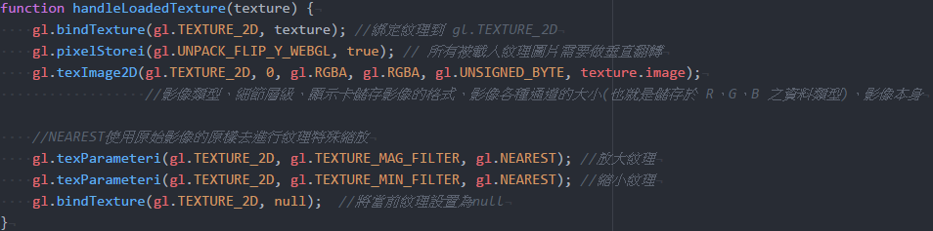
三、Mapping相關function
(三)建立Texture Map
Step 3 ~ 5 定義於handleLoadedTexture() 函式中

Slide 23
三、Mapping相關function
(三)建立Texture Map
在進入Step 3 之前，要先bind Texture Buffer
這裡要指定好Texture的模式
2D Texture 的模式有 :
一般Texture (gl.TEXTURE_2D) 、以及 立方六面貼圖 (gl.TEXTURE_CUBE_MAP)

Slide 24
三、Mapping相關function
(三)建立Texture Map
Step 3 : 定義如何存入GPU Memory
這邊會定義影像的像素要放入Texture Buffer的方式
關於其可用之參數，可參考mozilla的Web說明文件
https://developer.mozilla.org/en-US/docs/Web/API/WebGLRenderingContext/pixelStorei

Slide 25
三、Mapping相關function
(三)建立Texture Map
Step 4 : Image Data 送入Texture Buffer
gl.texImage2D(
gl.TEXTURE_2D, // Texture模式， gl.TEXTURE_2D或gl.TEXTURE_CUBE_MAP
0, // mipmap等級，之後會提。為0，即沒有mipmap。
gl.RGBA, // Texture Buffer中Texel的格式
gl.RGBA, // 來源圖片pixel的格式.
gl.UNSIGNED_BYTE, // 每個像素每個通道的格式.
texture.image); // 影像的網頁元素物件.

Slide 26
三、Mapping相關function
(四) handleLoadedTexture()
先將WebGL作用中的Texture Buffer，利用剛才獲得的Texture Buffer id透過gl.bindTexture() 函數Bind成剛才宣告的Texture Buffer，並且指定目標為gl.TEXTURE_2D。(亦有gl.TEXTURE_3D等其他不同的Texture Buffer )
接著告訴 WebGL 所有被載入紋理(Texture)圖片都需要做水平翻轉，因為紋理(Texture)座標跟圖片座標是不同的座標系。(通常會左右顛倒)
gl.texImage2D()將載入的影像上傳到位於顯示卡的Texture Buffer

Slide 27
三、Mapping相關function
(五) gl.texImage2D()
gl.texImage2D()
GPU
Application Memory
Buffer
GL Memory

Slide 28
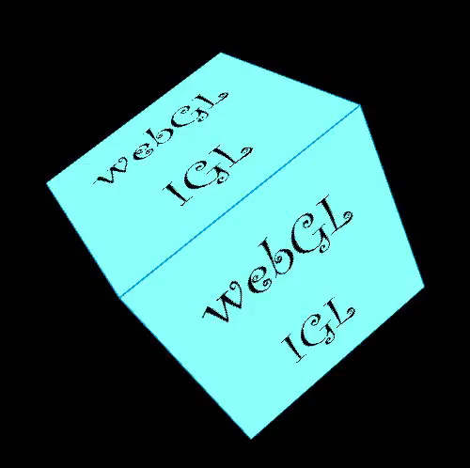

三、Mapping相關function
(六)範例 - gl.pixelStorei()
gl.pixelStorei(gl.UNPACK_FLIP_Y_WEBGL, true); //gl.pixelStorei(gl.UNPACK_FLIP_Y_WEBGL, true);

Slide 29
三、Mapping相關function
(七)在WebGL中使用Texture Map
要讓WebGL能將Texture顯示出來，有6個主要步驟
0.事前準備
1. 在Shader的GLSL Code加上儲存Texture的Uniform變數
2.確定Shader的GLSL Code會正確地將Texel取出參與計算
可以設定Bool變數啟用或關閉Texture，用於第六步
3. 設定Texture圖層與Bind要顯示的Texture
gl.activeTexture 、 gl.bindTexture 、 gl.uniform1i
4. Bind好包含所有頂點之Texture Coordinate的Buffer
基本上每個頂點除了自己的座標位置之外還需要一個Texture Coordinate
5.畫出來 : gl.drawElements
6. If texture mapping is not required, we can disable texture mapping by a boolean variable defined in Step 2.

Slide 30
三、Mapping相關function
(七)在WebGL中使用Texture Map
0. 事前準備
要先把texture coordinate buffer的給好所有頂點的texture coordinate值
範例：本例將這個步驟放在initBuffer()函數中，於下一頁說明

Slide 31
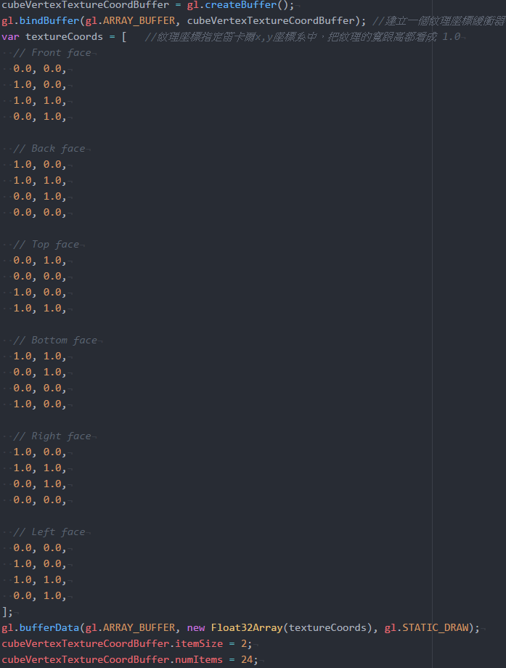
三、Mapping相關function
(七)在WebGL中使用Texture Map
0. 事前準備- initBuffer()
這裡定義了一個新的buffer
texture coordinate buffer
由於不使用顏色上色，因此移除了立方體頂點的顏色緩衝器。
texture coordinate buffer中，要指定好每個頂點的Texture Coordinate，以便將Texture Mappping到Surface上。

Slide 32
三、Mapping相關function
(七)在WebGL中使用Texture Map
※ 複習Texture Coordinate
s, t, p, q 基本數值範圍在0到1之間，可以看作是一個比例
計算方式為以該比例對應原圖座標
例如(s, t) = (0.5, 0.5)意味著圖像的中心點
數值不在[0,1]範圍內的話則依不同模式會有不同算法
例如 ”重複模式” 會取其小數部分
如 4.7 則會去找圖像相對 0.7 的位置
GL提供三種模式
GL_CLAMP_TO_EDGE
GL_MIRRORED_REPEAT
GL_REPEAT
120 px
(120, 100)
(60, 50)
100 px
(0, 0)

Slide 33
三、Mapping相關function
(七)在WebGL中使用Texture Map
※ 複習Texture Coordinate
然後會根據 s, t… 去查出對應原圖的材質像素 (Texel)
Assign到螢幕像素上 (Pixel)
Texel轉換成Pixel，會經由GL流程 (渲染、內插…etc.)
(s, t) =
(s, t) =
原圖 河豚紗枝

Slide 34
三、Mapping相關function
(七)在WebGL中使用Texture Map
※ 複習Texture Coordinate
Texture sampler 2D (s, t, 0, 1)
Texture sampler 3D (s, t, p, 1)
以上代表的皆是一個點座標 (齊次座標為1)
如果是一個向量呢? (s, t, p, 0)
Texture sampler Cube (s, t, p, 0)
這也一個texture 2D，但包含六個面
其代表將向量放到立方體中間會後，指到表面上的Texel
t
p
t
s
s
top
left
front
right
back
bottom

Slide 35
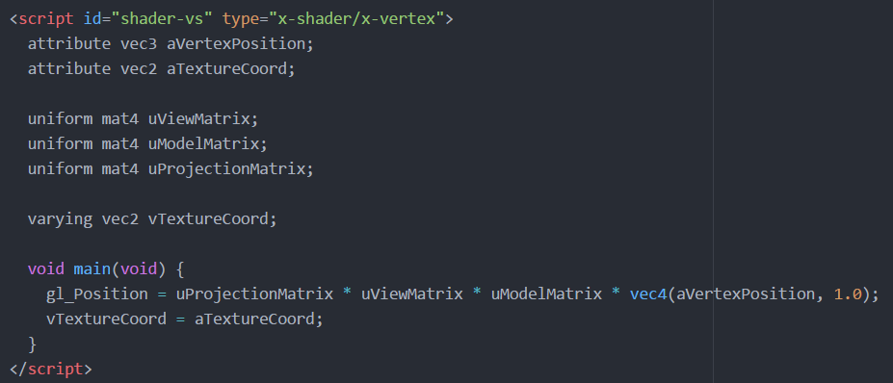
三、Mapping相關function
(七)在WebGL中使用Texture Map
Step 1-1
在Shader的GLSL Code加上儲存Texture的Uniform變數
這裡所做的就是將紋理(Textures)座標設為頂點(Vertex)屬性(Attributes)，然後以 varying 變量的形式直接從頂點著色器(Vertex Shader)輸出。

Slide 36
三、Mapping相關function
(七)在WebGL中使用Texture Map
※ 複習texture coordinate
Texture Coordinate System
(s, t, p, q)
Texture Map Sampling Coordinate System
(x_{s}, y_{s}, z_{s}, w_{s})
Texture Image Coordinate System
(x, y, z, w)
浮點數座標
整數座標
Texture Image Color
(r, g, b, a)
Pixel
(r, g, b, a)
Texel
(r, g, b, a)

Slide 37
三、Mapping相關function
(七)在WebGL中使用Texture Map
※ 複習texture coordinate
Texture Coordinate System
(s, t, p, q)
Texture Map Sampling Coordinate System
(x_{s}, y_{s}, z_{s}, w_{s})
Texture Image Coordinate System
(x, y, z, w)
Texture Image Color
(r, g, b, a)
(0.335, 0.285)
(40.2, 28.5)
(40, 28)
29
Texture Coordinate
(41, 28)
(40, 29)
Pixel的Texture Coordinate
(41, 29)
28
線性內插
40
41
Texture Image Coordinate
頂點的Texture Coordinate
雙線性內插
29
Pixel
(r, g, b, a)
Texel
(r, g, b, a)
Pixel
打光、Materials
….etc.
Texel
28
40
41

Slide 38
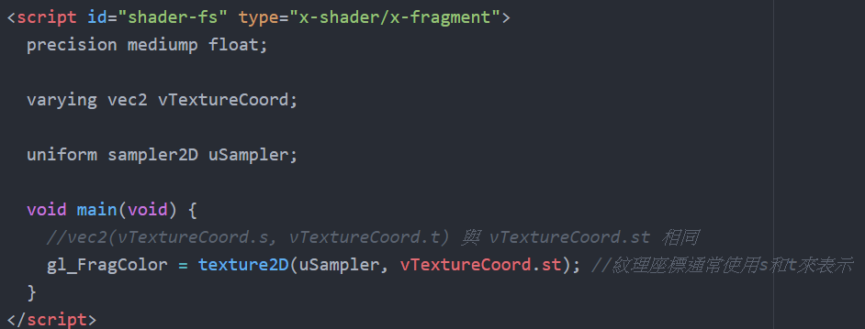
三、Mapping相關function
(七)在WebGL中使用Texture Map
Step 1-2
在Shader的GLSL Code加上儲存Texture的Uniform變數
有了線性內插的Texture coordinate座標(vTextureCoord) 後，去取樣後的Texture資料(uSampler)查詢Texel。
著色器(Shader)在這裡要做的工作是使用 texture2D，它會根據Texture coordinate座標(s, t)從Textures Map中取出相對應的Texel。

Slide 39
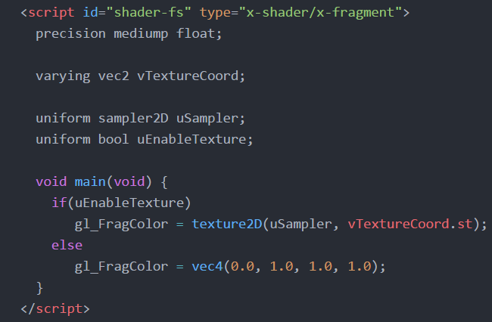
三、Mapping相關function
(七)在WebGL中使用Texture Map
Step 2
確定Shader的GLSL Code會正確地將Texel取出參與計算
設定Bool變數啟用或關閉Texture
確定Shader的GLSL Code會正確地將Texel取出參與計算
textureND，會於下一頁簡要說明

Slide 40
三、Mapping相關function
(七)在WebGL中使用Texture Map
Step 2
說明textureND (GLSL的Built-in函數)
textureND的功能是輸入Texture Map Sampling Data，和Texture Coordinate ，並取得對應Texel
texture2D ( uSampler , vTextureCoord.st )
Texture Coordinate System
(s, t, p, q)
Texture Map Sampling Coordinate System
(x_{s}, y_{s}, z_{s}, w_{s})
uSampler
Texture取樣資料
(r, g, b, a)
Texel
回傳值

Slide 41
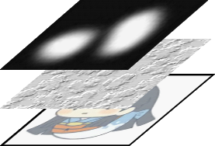
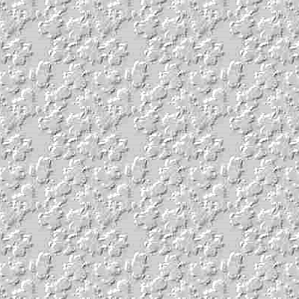
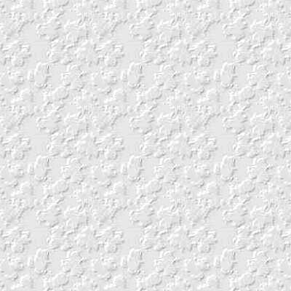

三、Mapping相關function
(七)在WebGL中使用Texture Map
gl . activeTexture ( gl . TEXTUREN )
MultiTexture :
多張Texture可以重疊在一起表示
用途 : 做影子、凹凸面
每次最多處理32層的Texture
類似圖層的概念
GL提供32個可用的圖層，TEXTURE0 – TEXTURE31
由於會用到Blend，第七章會再提到
這邊就先都統一用gl.activeTexture(gl.TEXTURE0)
gl.TEXTURE2
gl.TEXTURE1
gl.TEXTURE0
+
=

Slide 42
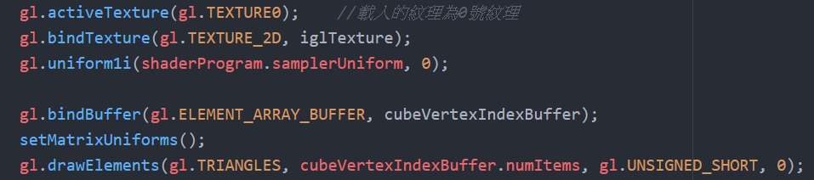
三、Mapping相關function
(七)在WebGL中使用Texture Map
drawScene()
Step 3
設定Texture圖層與Bind要顯示的Texture
下面程式碼就是告訴WebGL使用之前載入的紋理(Texture)來畫立方體。
gl.drawElements() 這類函式，其最多處理 32 個紋理 (TEXTURE0 ~ TEXTURE31)。
前兩行表示剛剛載入的Texture，將之載入到Texture 的0號圖層，第三行則是將0送到著色器(Shader)的uniform變量中，告訴著色器(Shader)我們要使用0號紋理(Texture)。

Slide 43
三、Mapping相關function
(七)在WebGL中使用Texture Map-
Step 4
Bind好包含所有頂點之Texture Coordinate的Buffer
（Step 4 與 Step 3順序對調不影響結果）
Step 5
畫出來 : gl.drawElements

Slide 44
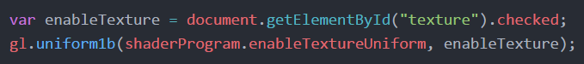
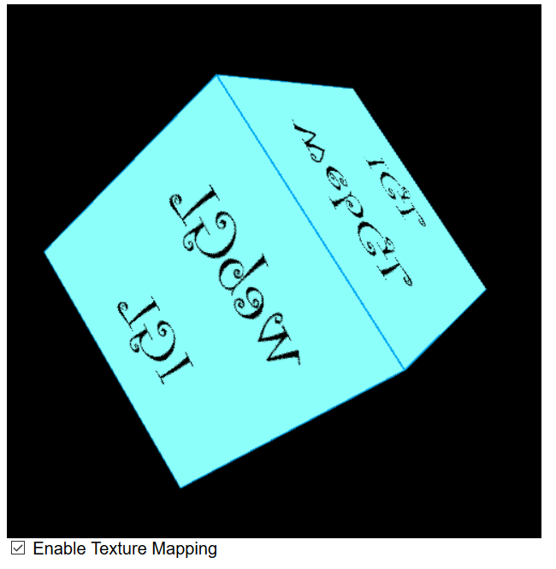
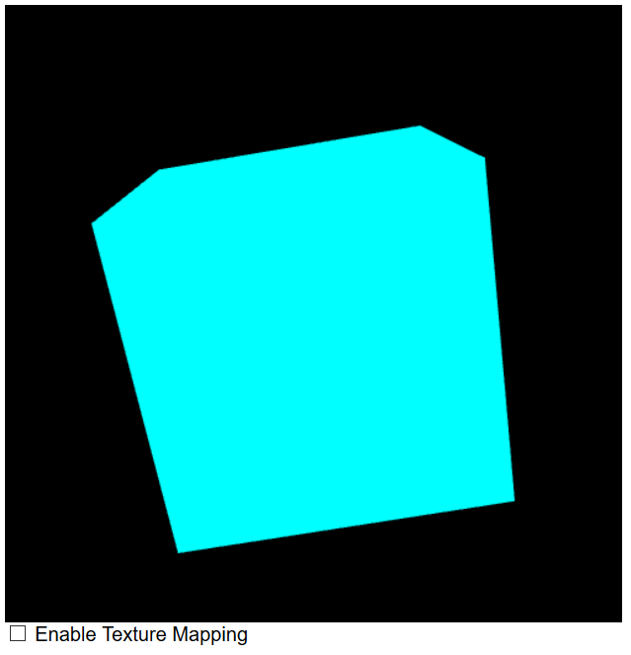
三、Mapping相關function
(七)在WebGL中使用Texture Map-
Step 6
drawScene() :
HTML::body

Slide 45
三、Mapping相關function
(八) 載入圖片到Texture
1. 載入一張Texture
下面為載入一張Texture的函數
輸入檔案名稱回傳Texture Buffer ID，前提是handleLoadedTexture要定義
function loadTexture(file_name) {
var tex = gl.createTexture();
tex.image = new Image();
tex.image.onload = function () {
handleLoadedTexture(tex);
}
tex.image.src = file_name;
return tex;
}

Slide 46
三、Mapping相關function
(八) 載入圖片到Texture
1. 載入一張Texture
handleLoadedTexture
function handleLoadedTexture(texture) {
gl.pixelStorei(gl.UNPACK_FLIP_Y_WEBGL, true);
gl.bindTexture(gl.TEXTURE_2D, texture);
gl.texImage2D(gl.TEXTURE_2D, 0, gl.RGBA, gl.RGBA, gl.UNSIGNED_BYTE, texture.image);
gl.texParameteri(gl.TEXTURE_2D, gl.TEXTURE_MAG_FILTER, gl.LINEAR);
gl.texParameteri(gl.TEXTURE_2D, gl.TEXTURE_MIN_FILTER, gl.LINEAR_MIPMAP_NEAREST);
gl.generateMipmap(gl.TEXTURE_2D);
gl.bindTexture(gl.TEXTURE_2D, null);
}

Slide 47
三、Mapping相關function
(八) 載入圖片到Texture
2. 載入一個Cube Map
handleLoadedTexture
function handleLoadedTexture(texture) {
gl.pixelStorei(gl.UNPACK_FLIP_Y_WEBGL, true);
gl.bindTexture(gl.TEXTURE_2D, texture);
gl.texImage2D(gl.TEXTURE_2D, 0, gl.RGBA, gl.RGBA, gl.UNSIGNED_BYTE, texture.image);
gl.texParameteri(gl.TEXTURE_2D, gl.TEXTURE_MAG_FILTER, gl.LINEAR);
gl.texParameteri(gl.TEXTURE_2D, gl.TEXTURE_MIN_FILTER, gl.LINEAR_MIPMAP_NEAREST);
gl.generateMipmap(gl.TEXTURE_2D);
gl.bindTexture(gl.TEXTURE_2D, null);
}

Slide 48
三、Mapping相關function
(八) 載入圖片到Texture
2. 載入一個Cube Map
function loadCubeMap(file_name) {
var tes_buf = gl.createTexture();
var faces = ["front", "top", "back", "right", "left", "bottom"];
var ss = file_name.split('.'); //取得副檔名
var file_name_postfix = '.' + ss[ss.length-1];
var file_prefix = ss[0];
for(var j=1; j<ss.length-1; ++j)file_prefix += ss[j];
tes_buf.image = [];
var i=0;
var call_back_loop = function(){
tes_buf.image[i] = new Image();
if(i+1 >= faces.length){
tes_buf.image[i].onload = function () { //回呼函式(callback function)
handleLoadedCubeMap(tes_buf); //將於下一頁給出定義
};
}else{
tes_buf.image[i].onload = call_back_loop;
}
tes_buf.image[i].src = file_prefix + faces[i] + file_name_postfix;
++i;
}
call_back_loop();
return tes_buf;
}

Slide 49
三、Mapping相關function
(八) 載入圖片到Texture
2. 載入一個Cube Map
function handleLoadedCubeMap(texture){
gl.bindTexture(gl.TEXTURE_CUBE_MAP, texture);
gl.pixelStorei(gl.UNPACK_FLIP_Y_WEBGL, true);
//put images on cubemap
gl.texImage2D(gl.TEXTURE_CUBE_MAP_POSITIVE_Z ,0,gl.RGB,gl.RGB,gl.UNSIGNED_BYTE, texture.image[0]);
gl.texImage2D(gl.TEXTURE_CUBE_MAP_NEGATIVE_Y ,0,gl.RGB,gl.RGB,gl.UNSIGNED_BYTE, texture.image[1]);
gl.texImage2D(gl.TEXTURE_CUBE_MAP_NEGATIVE_Z ,0,gl.RGB,gl.RGB,gl.UNSIGNED_BYTE, texture.image[2]);
gl.texImage2D(gl.TEXTURE_CUBE_MAP_POSITIVE_X ,0,gl.RGB,gl.RGB,gl.UNSIGNED_BYTE, texture.image[3]);
gl.texImage2D(gl.TEXTURE_CUBE_MAP_NEGATIVE_X ,0,gl.RGB,gl.RGB,gl.UNSIGNED_BYTE, texture.image[4]);
gl.texImage2D(gl.TEXTURE_CUBE_MAP_POSITIVE_Y ,0,gl.RGB,gl.RGB,gl.UNSIGNED_BYTE, texture.image[5]);
gl.texParameteri(gl.TEXTURE_CUBE_MAP, gl.TEXTURE_MIN_FILTER,gl.NEAREST);
gl.bindTexture(gl.TEXTURE_2D, null);
}

Slide 50
三、Mapping相關function
(八)在物體表面貼Texture
1.在Shader中取得Texture
在Shader中取得Cube Map Texture
varying vec3 vTextureCoord;
uniform samplerCube uSampler;
void main(void) {
gl_FragColor = textureCube(uSampler, vTextureCoord.stp);
}
在Shader中取得單張Texture
varying vec2 vTextureCoord;
uniform sampler2D uSampler;
void main(void) {
gl_FragColor = texture2D(uSampler, vTextureCoord.st);
}

Slide 51
三、Mapping相關function
(八)在物體表面貼Texture
2. 在物體表面貼Texture
在物體表面貼Cube Map Texture
gl.bindTexture(gl. TEXTURE_CUBE_MAP , 請填寫TextureBuffer);
gl.bindBuffer(gl.ELEMENT_ARRAY_BUFFER, 請填寫ELEMENT_ARRAY_BUFFER名稱);
gl.drawElements(gl.TRIANGLES, 請填寫ELEMENT_ARRAY_BUFFER名稱.numItems, gl.UNSIGNED_SHORT, 0);
在物體表面貼單一Texture
gl.bindTexture(gl. TEXTURE_2D , 請填寫TextureBuffer);
gl.bindBuffer(gl.ELEMENT_ARRAY_BUFFER, 請填寫ELEMENT_ARRAY_BUFFER名稱);
gl.drawElements(gl.TRIANGLES, 請填寫ELEMENT_ARRAY_BUFFER名稱.numItems, gl.UNSIGNED_SHORT, 0);

Slide 52
貳、Texture Filtering
一、Texture Filtering簡介
二、處理失真
三、相關function

Slide 53
一、Texture Filtering簡介
問題：取樣失真
（一）什麼是Texture Filtering?
Texture Filtering是一種針對一個使用材質貼圖的pixel，使用臨近的一個或多個texel計算其紋理顏色的方法。
（二）為什麼需要選擇適當的Texture Filtering?
上節課教同學如何貼上Texture，但未提及如何解決Texture取樣失真問題
不適當的texture filtering會導致失真

Slide 54
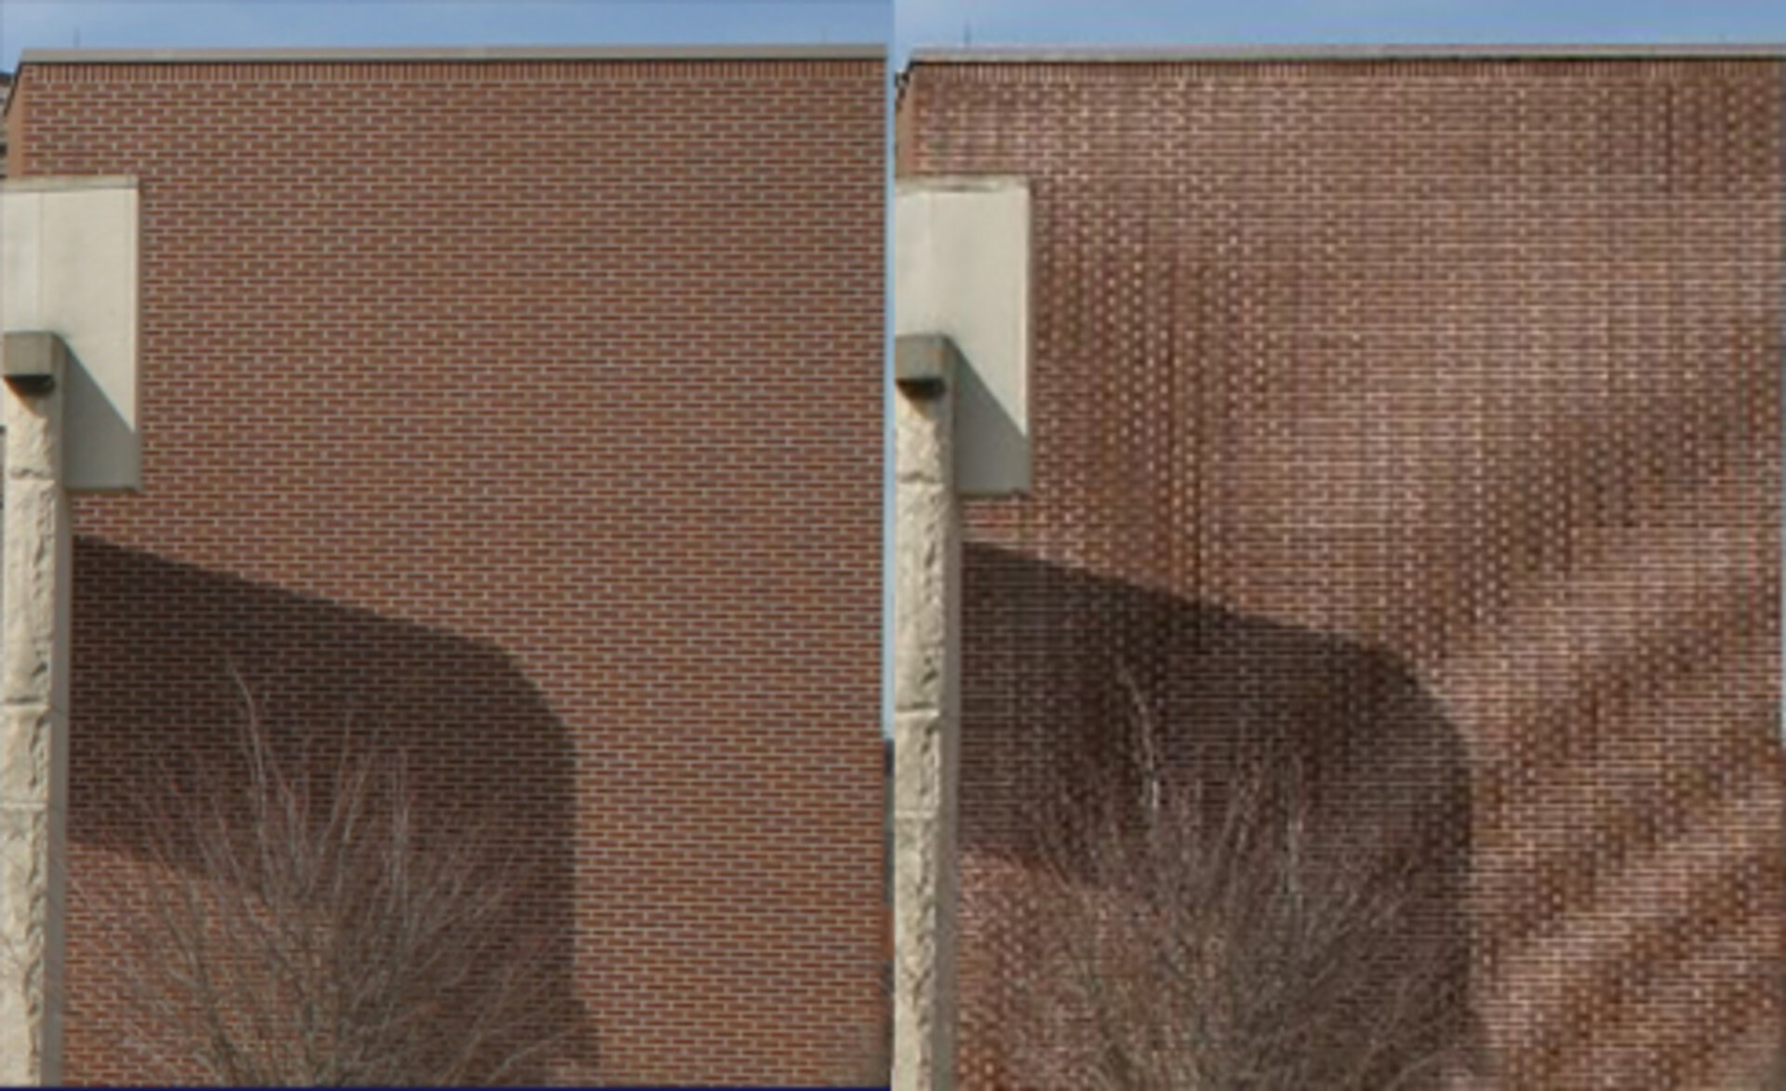
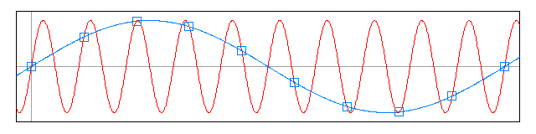
二、處理失真
(一)如何處理失真
1. 失真的原因 - 混疊（Aliasing）
原始訊號無法從取樣訊號還原
不佳的取樣Method，會得出不正確的取樣結果
稱為Aliasing。
2. 造成失真的2種狀況
Minification & Magnification

Slide 55
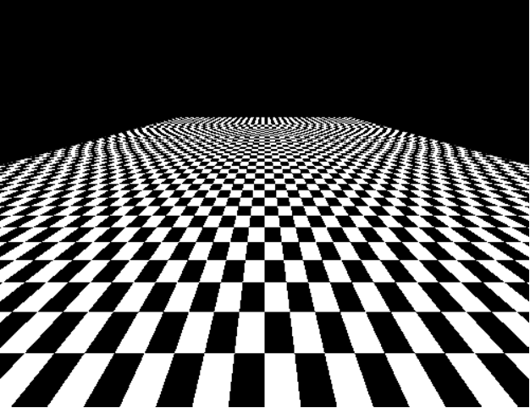
二、處理失真
(一) 如何處理失真
1. 混疊（Aliasing）
部分格子不見
混疊（Aliasing）是指因為取樣不足（under-sampling）而導致的圖像失真現象
如右圖，較遠處的棋盤因為能填的像素不夠所以失真(比如要畫50個黑白相間的格子，可是只有25個像素可畫)
造成棋盤歪掉或不見的效果
棋盤歪掉
Aliasing發生的區域

Slide 56

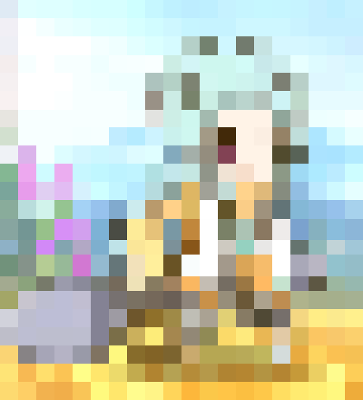
二、處理失真
(一)如何處理失真
結果
2. 造成失真的2種狀況
Magnification
大面
原圖
Minification
小面

Slide 57
二、處理失真
(一)如何處理失真
3. Minification & Magnification
Minification : texture map > 要貼的面 (大圖貼小面)
常用解法 :
Nearest filtering (最近點採樣) : WebGL語法 = gl.NEAREST
box filtering : WebGL無提供，需自行實作
Magnification : texture map < 要貼的面 (小圖貼大面)
常用解法 :
Linear filtering (雙線性內插) : WebGL語法 = gl.LINEAR
Nearest point interpolation : WebGL語法 = gl.NEAREST_MIPMAP_LINEAR
實際上還是要依實際情況調整，經過測試調整出最佳效果

Slide 58


二、處理失真
(一)如何處理失真
(1) Minification解法1
當要貼Texture的Surface解析度比Texture少時
解法1 : Nearest filtering (最近點採樣)
當紋理(Texture)按比例放大或縮小WebGL 會在原始影像上找距離最近的點，用它的顏色當作該點的顏色。在沒有縮放的情況下，紋理(Texture)看起來 還不錯；縮小後，看起來大致還好。但經放大後，看起來會有很多 “馬賽克” 的狀況，因為這種演算法只是簡單的放大原始影像的像素，沒有再做其他的最佳化處理。
解法 2: box filtering
Surface
Texture
Texture
貼到只有
2x2個像素的地方

Slide 59
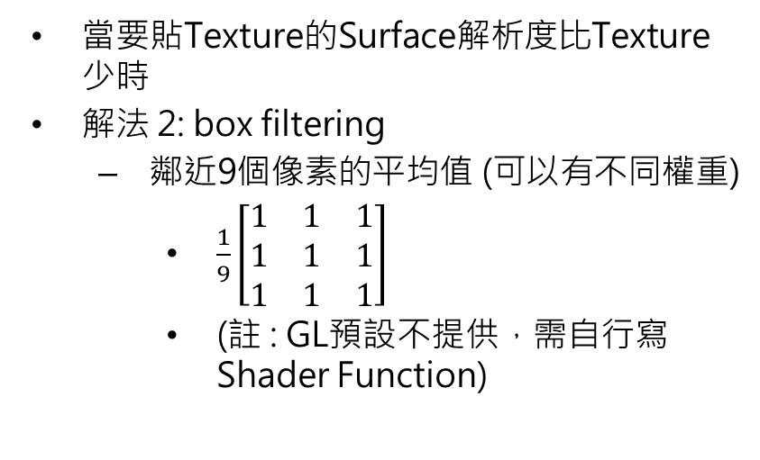
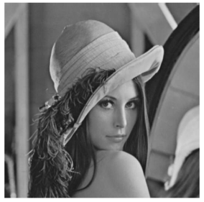
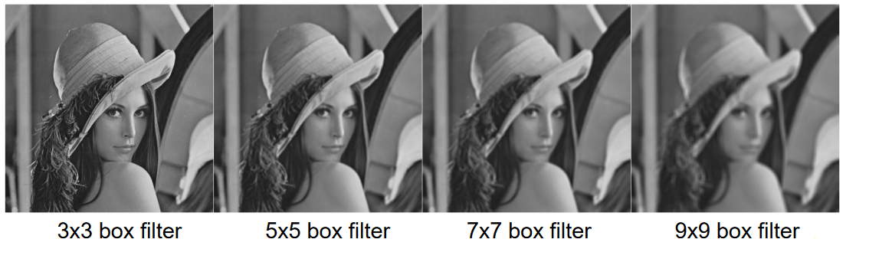
二、處理失真
(一)如何處理失真
(1) Minification解法2
Surface
Texture

Slide 60
二、處理失真
(一)如何處理失真
(2) Magnification解法
當要貼Texture的Surface解析度比Texture大時
解法 : Linear filtering (雙線性內插)
線性演算法能夠讓紋理(Texture)影像放大時， 看起來比簡單放大好。基本上，它只對原始紋理(Texture)影像上的像素進行線性內插(Interpolation)的補值動作，這樣看到的畫面效果會比較平滑。但是銳利的邊緣會看起來有點模糊。
Texture
Surface
取樣點不落在Texture整數格點上
雙線性內插
以解決問題

Slide 61
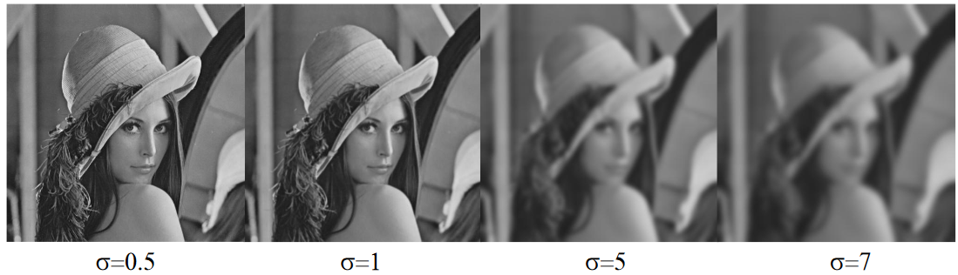
二、處理失真
(一)如何處理失真
4. 其他filtering Method
(1)Mipmaps (多精度材質)
這是filtering Method中較複雜的一種。線性過濾(Linear filtering)在放大時呈現較好的效果，但是當紋理(Texture)影像被縮小時，它的表現輸給 Nearest 過濾法。
(2)Gaussian Filters (高斯模糊)
(用在Minification ，webgl無提供)
(3)Gaussian kernel functions
(用在Magnification ，webgl無提供)

Slide 62
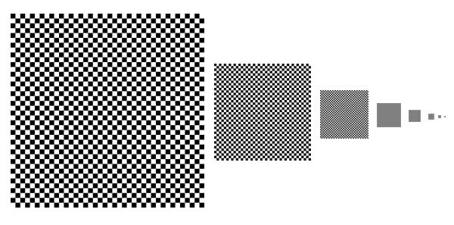
二、處理失真
(一)如何處理失真
4. 其他filtering Method
(1)Mipmaps (多精度材質)
Mipmap過濾透過紋理(Texture)圖像產生許多mip level的子圖像的方法，解決此大量計算的問題。這些小圖分別為原圖的1/2、1/4、1/8...直到 1*1 像素大小，所有這些mip level的子圖像集合稱之為Mipmap，每個mip level都是上一級大一點的 mip level 的平均值。這樣就很容易選出當前縮放近似的樣板。此演算法依賴 gl.TEXTURE_MIN_FILTER 儲存的值，它所做的就是根據當前縮放規格， 找到最合適的 mip level，然後使用 Linear 過濾獲得適合的像素。
WebGL語法 = gl.NEAREST_MIPMAP_NEAREST、gl.LINEAR_MIPMAP_NEAREST、gl.NEAREST_MIPMAP_LINEAR、gl.LINEAR_MIPMAP_LINEAR

Slide 63
二、處理失真
(二) Texture Filtering小結
當小圖要貼到大區域時 :
放大圖片 :
銳利化演算法
線性內插
當大圖要貼到小區域時 :
縮小圖片 :
模糊演算法
最近點、平均點
Texture
Surface
Surface
Texture

Slide 64
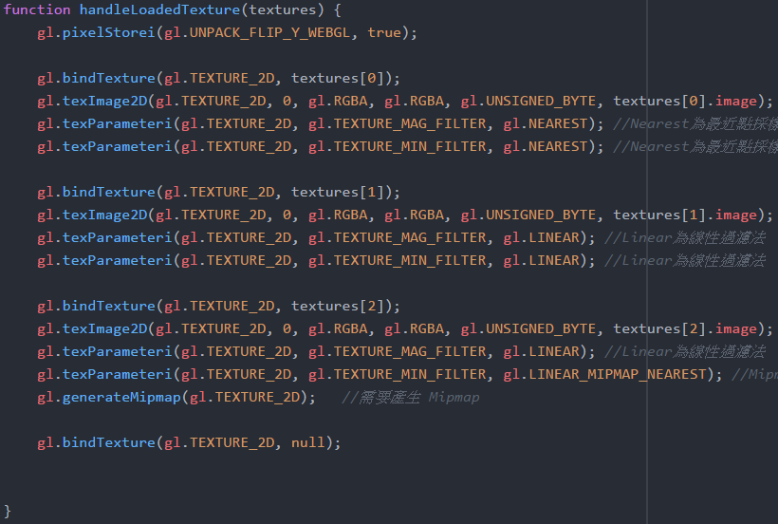
三、相關function
handleLoadedTexture()
沒有做任何複雜的改變。
現在需初始化三個帶有相同影像的紋理(Texture) ，但各自的參數設定不同，且最後一個紋理(Texture)還附加了一些其他的程式碼

Slide 65
Lesson 6結束
附加完整程式碼於同資料夾裡
code_lesson6-texture.html ：單一Texture
回家作業6：
1.自選texture貼到立方體上
2.自選texture貼到四角錐上
3.自選texture貼到球體上
下次課堂見囉！

Slide 66
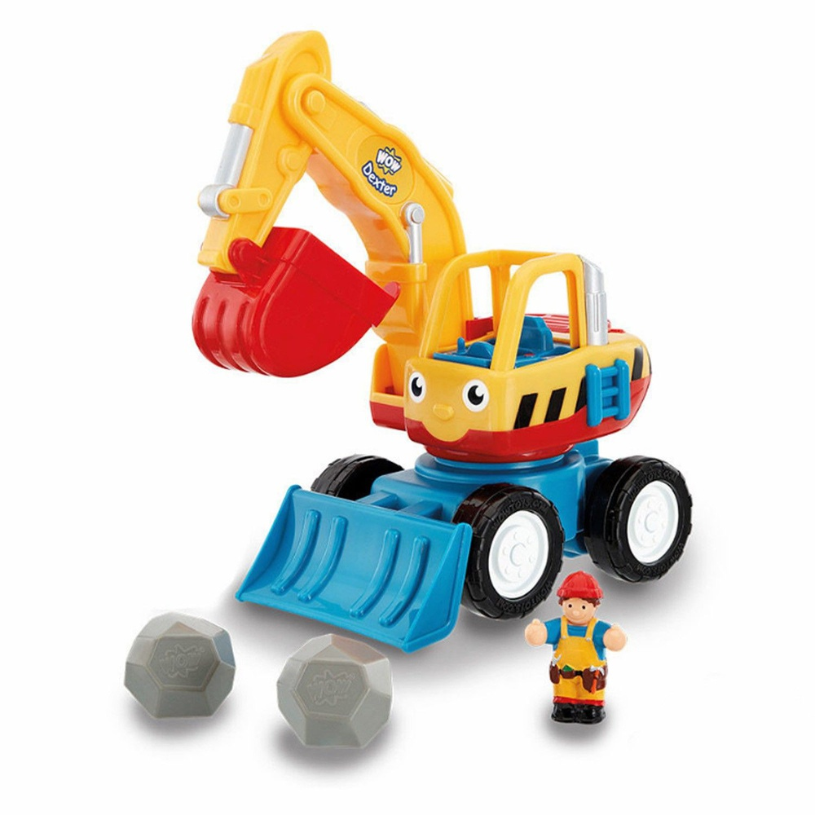
Scene Graph補充
(一) 畫出或找到預計要繪製的物體藍圖

Slide 67
Scene Graph補充
底座
底座主軸
平移
縮放
(二) 畫出Scene Graph
旋轉
平移
平移
平移
平移
身體
旋轉
旋轉
旋轉
旋轉
平移
縮放
輪1
輪2
輪3
輪4
旋轉
臂1
縮放
旋轉
旋轉
旋轉
旋轉
平移
輪all
旋轉
縮放
臂2
圓柱
半圓柱
…
立方體
爪

Slide 68
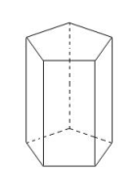
Scene Graph補充
(三) 畫出各種形狀的方法
圓柱體
用正多邊形趨近圓柱體
以正五角柱舉例
0
1
2
3
4
0
0
1
4
頂點數目4n-4
0
2
3
1
4
5
6
7
8
9
5
2
3
5
f
f+1
6
9
5
6
9
7
8
7
8
s
s+1

Slide 69
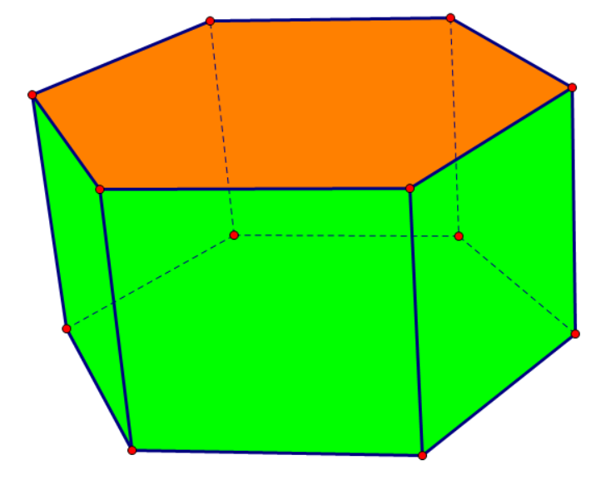
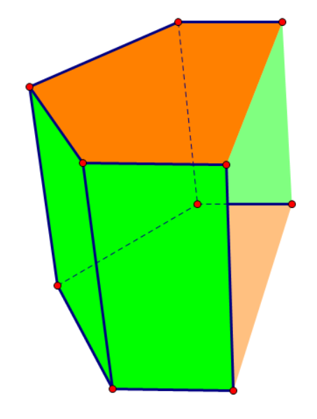
Scene Graph補充
(三) 畫出各種形狀的方法
9
5
6
7
8
3
4
半圓柱體
2
用正多邊形的一半趨近圓柱體
以切半的正六角柱舉例
1
0
10
11
12
13
14
頂點數目4n-6
18
19
f
f+1
17
16
15
s
s+1
色1
0 1 2 3 4
top
色2
5 6 7 8 9
側面
顏色index
色2
10 11 12 13 14
bottom
色1
15 16 17 18 19

